Slide 1
স্বাগতম

Slide 2
পরিচিতি
মোঃ তোফায়েল হোসেন
প্রভাষক (ব্যবস্থাপনা )
সান্তাহার টেকনিক্যাল এ্যান্ড বিজনেস ম্যানেজমেন্ট কলেজ।
ডাকঃ সান্তাহার ,উপজেলাঃ আদমদীঘি জেলাঃবগুড়া।
মোবাইলঃ ০১৭১৬০১৭৩৫১
Email:- litonnenews70@gmail.com

Slide 3
পাঠ শিরোনাম
ব্যবসায় সংগঠন ও ব্যবস্থাপনা-১
এর
ব্যবসায়ের মৌলিক ধারনা।

Slide 4
শিখন ফল
ব্যবসায় কি তা বলতে পারবে।
ব্যবসায়ের বৈশিষ্ট্য বলতে পারবে।
ব্যবসায়ের আওতা বর্ননা করতে পারবে।
শিল্প ও বানিজ্য কি তা বলতে পারবে।

Slide 5
ব্যবসায়ের উৎপত্তি ও ক্রমবিকাশ
শিল্পবিপ্লব ও আধুনিক যুগ
3
মধ্যযুগ
2
প্রাচীন/আদিম যুগ
1

Slide 6
ব্যবসায়ের ধারনা
মানব সভ্যতার সাথে ব্যবসায়ের একটি যোগসুত্র রয়েছে। মানুষের অভাব বোধ থেকেই মূলত ব্যবসায় কার্যক্রমে মানুষের ছোঁয়া লেগেছে। উৎপাদন বা উপযোগ সৃষ্টির কাজে শিল্প, বন্টন ও সহায়ক কার্য বানিজ্য এবং ক্রয়-বিক্রয় কার্য বিনিময় সংযুক্ত হয়েছে। প্রাচীন যুগ, মধ্যযুগ, আধুনিক যুগ কালের বির্বতনে আজকের ব্যবসায় অনেক সুসংগঠিত, পরিশীলিত। আজকের মানুষের অভাব, রুচি,ব্যবহার যেভাবে এসেছে বৈচিত্র, ব্যবসায় ও সেজেছে নতুন রুপে।
তাই ব্যবসা হলো-
ব্যবসায় হলো মুনাফা অর্জনের লক্ষে পরিচালিত সকল বৈধ অর্থনৈতিক কর্মকান্ড

Slide 7
ব্যবসায়ের উদ্দেশ্যাবলি
প্রত্যক্ষ/ব্যক্তিক অর্থনৈতিক উদ্দেশ্য
সামাজিক উদ্দেশ্য
মানবিক উদ্দেশ্য
রাষ্ট্রিয় উদ্দেশ্য
১. মুনাফ অর্জন
২. সংগঠন
৩. মূলধনের সদ্বব্যবহার
৪. সম্পদের সদ্বব্যবহার
৫. মানব সম্পদের সদ্বব্যবহার
৬.প্রযুক্তি ও জনশক্তির উন্নয়ন
৭. ক্রেতা সৃষ্টি
৮. নতুন আবিস্কার
১. পন্য ও সেবা সরবরাহ
২. কর্মসংস্থান
৩. জীবনযাত্রার মানোন্নয়ন
৪. জনহিতকর কাজ
৫. সমাজসেবা
৬. সমাজ বিরোধী তৎপরতা মুক্ত
১. শিল্প সম্পর্ক উন্নয়ন
২. ক্রেতাদের সাথে সুসম্পর্ক
৩. ন্যায্য মজুরি প্রদান
৪. উপযুক্ত কার্য পরিবেশ গড়ে তোলা
৫. শ্রমিকদের কল্যান
৬. চাকরির স্থায়িত্ব
১. জাতীয় আয় বৃদ্ধি
২. রাজস্ব বৃদ্ধি
৩. দেশ রক্ষা
৪. অর্থনৈতিক উন্নয়ন

Slide 8
ব্যবসায়ের বৈশিষ্ঠ্য-
মুনাফা অর্জন
ঝুকি ও অনিশ্চয়তা
বৈধতা
ধারাবাহিকতা
ক্রয়-বিক্রয়
উপযোগ সৃষ্টি

Slide 9
ব্যবসায়ের গুরুত্ব
অর্থনৈতিক গুরুত্ব
সামাজিক গুরুত্ব
১. সম্পদের যথাযথ ব্যবহার
২. সঞ্চয়ে উৎসাহ সৃষ্টি
৩. পুঁজির সমাবেশ এবং যথাযথ ব্যবহার
৪. শ্রম বিভাগের সুফল
৫. যোগাযোগ ও পরিবহন ব্যবস্থার উন্নয়ন
৬. ব্যক্তিগত ও জাতীয় আয় বৃদ্ধি
৭. রাজস্ব বৃদ্ধি
৮. ব্যাংকিং ও বিমা প্রতিষ্টানের উন্নয়ন
১. পন্য ও সেবা সরবরাহ
২. কর্মসংস্থান
৩. শিল্প ও সংস্কৃতির বিকাশ
৪. দক্ষতার উন্নয়ন
৫. আন্তর্জাতিক সম্পর্ক
৬. নগরায়ন
৭. সমাজসেবা
৮. বিশেষত্বতার বিকল্প

Slide 10
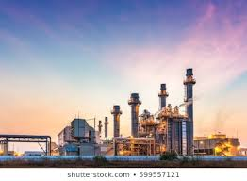
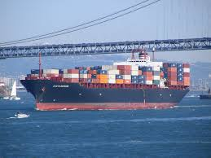
ব্যবসায়
শিল্প
বাণিজ্য
প্রত্যক্ষ সেবা
বিভিন্ন ধরনের ব্যবসায়

Slide 11
ব্যবসায়ের আওতা
ব্যবসায়
শিল্প
বানিজ্য
প্রত্যক্ষ সেবা
প্রজনন শিল্প
নিস্কাশন শিল্প
সেবা শিল্প
গঠনমূলক শিল্প
আইন পেশা
ডাক্তারী
হিসাব পেশা
পন্য বিনিময়
পরিবহন
গুদামজাতকরন
ব্যাংকিং
বীমা
বিজ্ঞান ও প্রচার অন্যান্য সহায়ক কার্যবলি
আভ্যন্তরীন বানিজ্য
বৈদেশিক বানিজ্য
পাইকারী ব্যবসায়
খুচরা ব্যবসায়
আমদানী বানিজ্য
রপ্তানী বানিজ্য
পুনঃরপ্তানী বানিজ্য

Slide 12
ব্যবসায়ের সাথে শিল্প ও বানিজ্যের সম্পর্ক
ব্যবসায়
বাণিজ্য
শিল্প
যেহেতু মুনাফা অর্জনের উদ্দেশ্যে পন্যদ্রব্য ও সেবাকর্ম উৎপাদন ও এর বন্টন কার্যকে ব্যবসা বলে। তাই পন্যদ্রব্য ও সেবাকর্ম উৎপাদন এবং উৎপাদিত পন্য প্রকৃত ভোগকারীর নিকট বন্টন এর মৌলিক কাজ বা বিষয় হিসেবে গন্য। পন্যদ্রব্য বা সেবাকর্ম উৎপাদেনের কাজ শিল্পের মাধ্যমে এবং বন্টনের কাজ বানিজ্যের মাধ্যমে সম্পন্ন হয়ে থাকে।

Slide 13
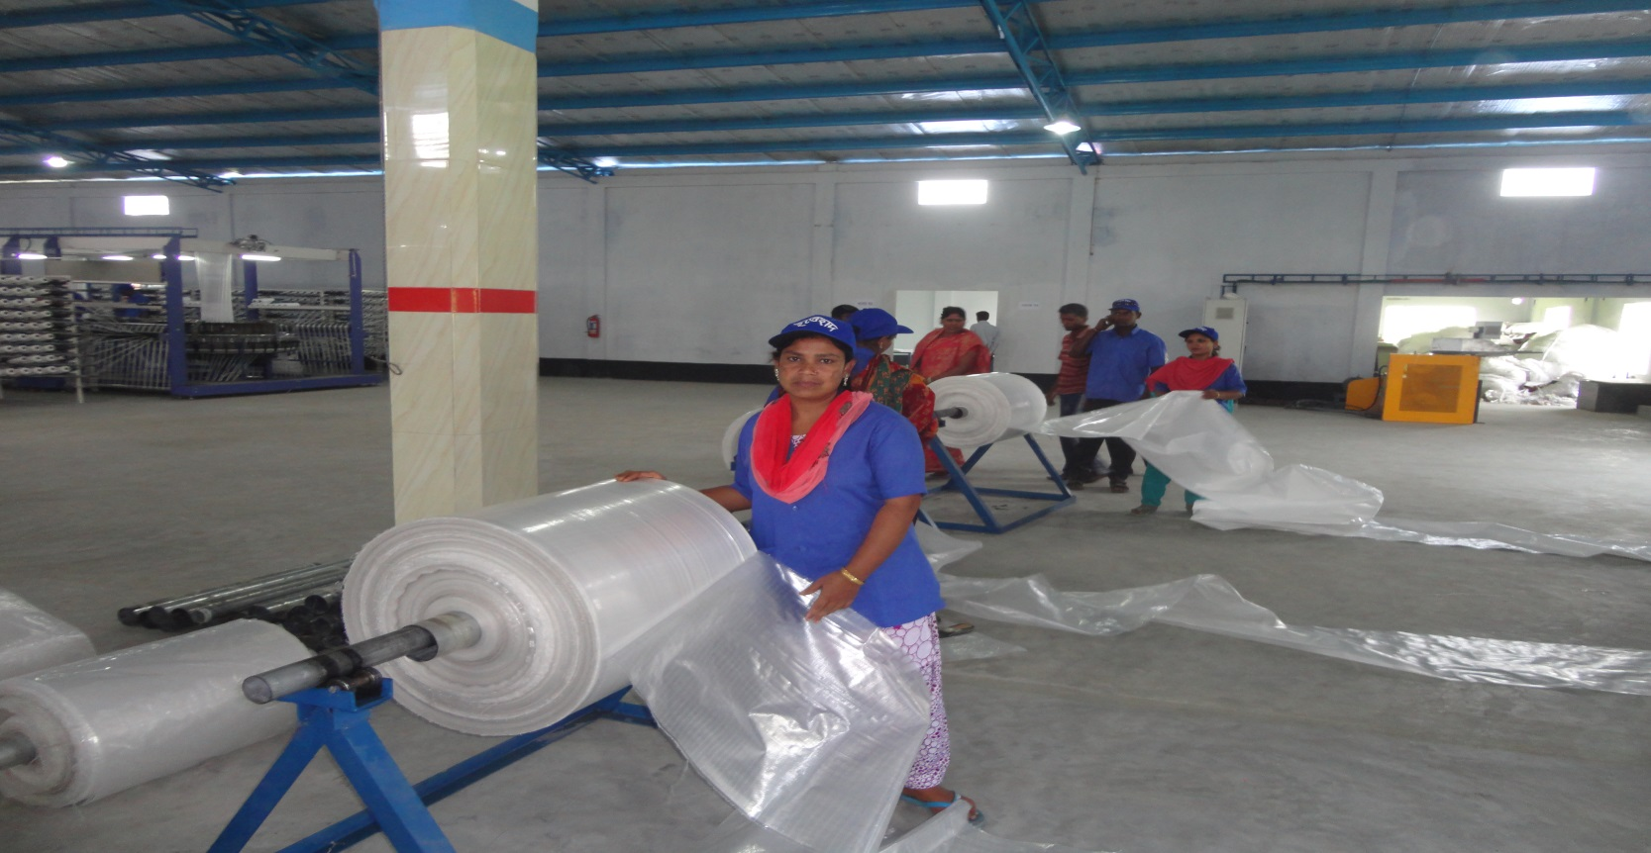
শিল্প
শিল্প হলো উৎপাদনের বাহন। এটি একটি প্রক্রিয়া যার মাধ্যমে কোন জিনিসের উপযোগ সৃষ্টি করে তাকে মানুষের ব্যবহারোপযোগী পন্যে রুপান্তরিত করা হয়। বর্তমানে বিভিন্ন ধরনের শিল্প আমরা প্রত্যক্ষ করে থাকি।

Slide 14
ব্যনিজ্য
সহজ অর্থে মুনাফা অর্জনের উদ্দেশ্যে পন্যদ্রব্য বিনিময় ও বন্টন সংক্রান্ত কাজকেই বানিজ্য বলে। এ ক্ষেত্রে বিনিময় বলতে ক্রয়-বিক্রয়কে বুঝায়। বন্টন সংক্রান্ত কাজ বলতে পরিবহন, গুদামজাতকরন, মোড়কীকরন ইত্যাদি কাজকে বুঝানো হয়ে থাকে। প্রকৃত অর্থে, শিল্পে উৎপাদিত সামগ্রী প্রকৃত ভোগকারীর নিকট বা পরবর্তী উৎপাদকের নিকট পৌঁছানোর ক্ষেত্রে যে সকল কাজ সম্পাদন করতে হয়, তার সমষ্টিকেই বানিজ্য বলা হয়ে থাকে।

Slide 15
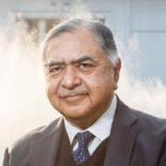
প্রত্যক্ষ সেবা
আইনজীবি
চিকিৎসক
অর্থ উপার্জনের উদ্দেশ্যে স্বাধীন পেশায় নিয়োজিত ডাক্তার, উকিল, প্রকৌশলী প্রভৃতি পেশাজীবিগন প্রত্যক্ষভাবে সেবাকর্ম বিক্রয় করেন। এদের কাজকে সাধারন ভাবে ব্যবসায়ের আওতাধীন মনে করা হলেও প্রকৃত অর্থে তা পেশা বা বৃত্তি হিসেবে গন্য করা হয়।

Slide 16
দলীয় কাজ
ব্যবসায় কী ?
ব্যবসা হলো মুনাফা অর্জনের লক্ষ্যে পরিচালিত সকল বৈধ অর্থনৈতিক কর্মকান্ড
বানিজ্য বলতে কী বুঝ ?
সহজ অর্থে মুনাফা অর্জনের উদ্দেশ্যে পন্যদ্রব্য বিনিময় ও বন্টন সংক্রান্ত কাজকেই বানিজ্য বলে।
প্রত্যক্ষ সেবা কী
অর্থ উপার্জনের উদ্দেশ্যে স্বাধীন পেশায় নিয়োজিত ডাক্তার, উকিল, প্রকৌশলী প্রভৃতি পেশাজীবিগন প্রত্যক্ষভাবে সেবাকর্ম বিক্রয় করেন।

Slide 17
মূল্যায়ন-
অর্থনৈতিক ও সামাজিক দৃষ্টিকোন থেকে ব্যবসায়ের গুরুত্ব ও প্রয়োজনীয়তা লিখ
ব্যবসায়ের আওতা ও পরিধি কী

Slide 18
বাড়ীর কাজ
ব্যবসায়ের বৈশিষ্ট্য গুলো লিখ আনবে।
ব্যবসায়ের সাথে শিল্প ও বানিজ্যের সম্পর্ক কী

Slide 19
আজকের জন্য
ধন্যবাদ
দেখা হবে পরবতী কোন পাঠে

